Slide 1
人工智能驱动的金融生活
鲁肃
蚂蚁金服

Slide 2
金融生活
传统金融
创新连接
金融生活
随时随地可及
普惠、个性化、场景化
网点
……
生物特征识别
……
支付
理财
ATM
POS
可穿戴设备
PC
……
……
金融云
保险
客户经理
……
手机
平板
征信
融资

Slide 3
金融生活的技术驱动力
活数据
场景
IOT
AR/VR
机器学习
智
能
贴心
安全
信
任
生物识别、区块链
AR/VR
IOT
场景
大计算

Slide 4
NLP
机器学习
人工智能能力
图像识别
语音识别
人工智能
搜素
风控
人工智能应用
推荐
智能助理
征信
营销

Slide 5
人工智能驱动金融生活
人工智能平台
微贷/花呗
业务安全
智能客服
准入模型 反套现
账户安全 交易安全
反洗钱 反作弊 反欺诈
智能问答
用户之音 异常检测
企业
个人
运营/BD
个人用户
运营/BD
个人用户
监管机构
金融机构
财富
信用
保险
精准营销
个性化推荐
用户画像
信用评估 信用报告
风险评估
保险定价 欺诈识别
个人用户
商户
合作伙伴
金融机构
个人用户
合作伙伴
金融机构

Slide 6
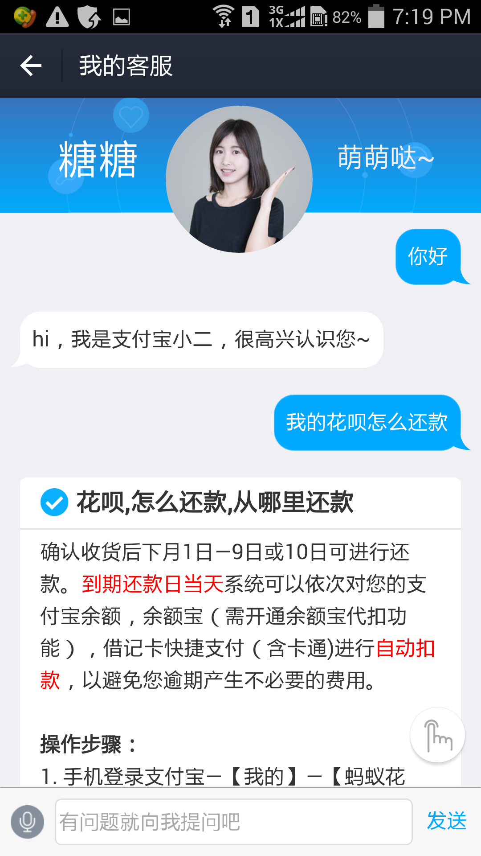
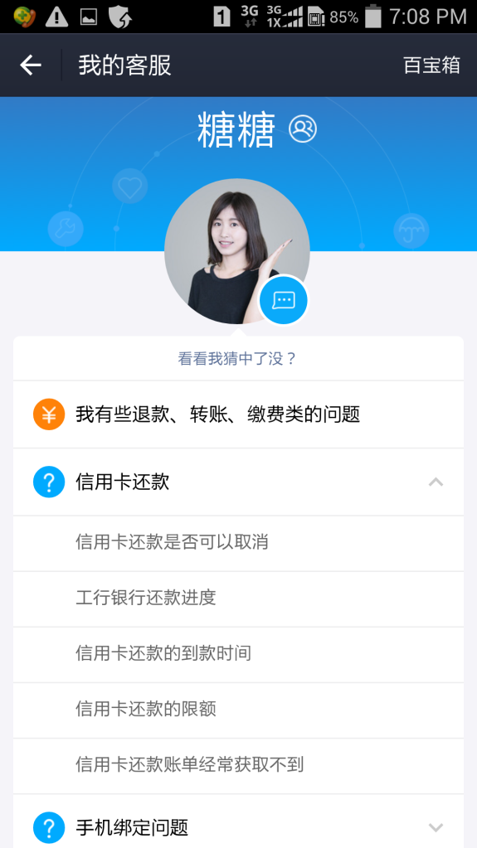
案例1: 蚂蚁智能客服
机器人智能问答
机器人
猜你问题
小二工作台
智能的回答您提及的相关问题
根据用户历史行为进行个性化问题推荐
问题预测+自动启动服务引导
举例：根据用户历史行为预测问题
举例：该用户当日使用过支付宝还款工行信用卡

Slide 7
案例1: 蚂蚁智能客服
智能异常定位与解决
异常监控
定位
解决
实时聚类
秒级别预警
数据打通，实时能力
服务宝
解决源头
服务宝
体验平台
PD
承接保证
坐席信息反馈
现场
调度中心
前线自助
案例：某商户异常处理流程
原流程：
预警感知
异常定位
异常完结
耗时：
30min
坐席反馈
响应介入
异常完结
耗时：
125min
效果
完结
完结
0min
10min
20min
平均13min
平均47min
平均75min
该案例对比原流程测算减少服务咨询量960次

Slide 8
案例2: 蚂蚁安全大脑
黑名单
操作
异常
成熟度
突变
风险
意识
特殊
路径
帐户
行为
设备
标识
账户-
账户
设备
位置
实时分析
LBS
位置
蚂蚁安全大脑
账户-
环境
关系
习惯
人群
账户-卡
交易
账户-
设备
…
…

Slide 9
案例2: 蚂蚁安全大脑
交易风险控制应用
事件传导网络
风险决策中枢
风险分析网络
蚂蚁安全大脑
核身认证中心
数据分析及
学习训练引擎

Slide 10
案例3: 大数据征信
“传统信用评估与创新信用评估的融合”
分群调整
芝麻分-最终
分群一
分群二
芝麻分-基础
信用历史时长
信用履约记录数
信用履约场景数
公共事业缴费记录数
违约场景数
信用历史时长
信用履约记录数
信用履约场景数
公共事业缴费记录数
违约场景数
…
职业类型
学历学籍
手机稳定性
地址稳定性
…
账户资产
有无住房
有无车辆
…
账户活跃时长
消费金额
消费层次
消费场景丰富度
…
人脉圈信用度
社交广度
社交深度
…

Slide 11
案例3: 大数据征信
“信用+”金融
客户申请
80%
银行反欺诈模块
+
芝麻反欺诈服务
人工核查
+
芝麻验证
通过芝麻反欺诈服务，可在30%的总客户(高风险客户)中识别出80%的欺诈客户，有效补充银行现有的欺诈判断。
欺诈拒绝
名单拒绝
4倍
内部黑名单
+
芝麻行业关注名单
芝麻行业关注名单识别出的不良用户是该银行整体用户不良用户比例的4倍以上，可用于自动拒绝及贷后预警。
银行申请评分
+
芝麻信用评分
拒绝客户
用户高覆盖度：+70%
好坏用户的高区分率度：+40%
与银行信用的低相关性：0.12
综合审批拒绝
整体结果：
提高审核通过率7％
降低逾期率0.3个百分点
银行审批流程和电话核身
审批通过客户

Slide 12
案例3: 大数据征信
“信用+”生活
芝麻信用评分越高的群体，整体逾期率越低
订单占比
30天以上逾期率

Slide 13
案例4: 大数据微贷
基于大数据和机器学习的信贷模式是蚂蚁微贷的最大优势，
在这个模式下，客户立即申请立即获贷，不良率低
解决小微企业和个人贷款难的问题：金额高、流程长、授信难

Slide 14
案例5: 保险
保险将比大多数的行业更重视大数据的运用：
从产品人群的定位、身份识别和反欺诈、产品设计、定价，再到后续的赔付等，覆盖全生命周期
车险
健康险
互联网专有险
与物联网及穿戴设备结合
使用量及使用习惯定价
反欺诈
赔付精算
运费险
账户赔付险

Slide 15
案例5: 保险
运费险
背景
运费险，5毛钱的保费，10块钱的保额，堪称“小而美”金融产品的典范
在大数据的助力下，业务量以每年超过100%的速度快速增长
特点
前瞻性
实时核保
实时
差异化定价
出险率
实时预测
极速
核赔决策

Slide 16
案例5: 保险
运费险定价
大数据精准定价帮助退货运费险
扭亏为盈
精算
定价
数据
定价
大数据
定价
一口价
简单粗糙，劣币驱逐良币
保费按5%费率统一收
解释方便，定价偏差大
以历史出险率为唯一定价因子
预测较准，解释性差
以30+因子统计建模
预测很准，难于解释
百万ID特征，实时特征
机器学习方法

Slide 17
技术创新助力普惠金融
普：移动互联网
惠：云计算
惠：大数据
普＋惠：人工智能
移动互联网改变了触达用户的方式，促进了金融的普及
云计算极大提升了计算的效率，降低了交易的处理成本
大数据能够帮助甄别和计量风险，使长尾用户获得更好服务
人工智能让普通用户也可以享受智能个性化的金融服务，有AI驱动Finlife

Slide 18
谢 谢
THANK YOU

